Slide 1

PHÒNG GD &ĐT LONG BIÊN
TRƯỜNG TIỂU HỌC PHÚC LỢI
CHÀO MỪNG CÁC EM
ĐẾN TIẾT TIẾNG VIỆT

Slide 2


TUẦN 16
TIẾT 4

Slide 3

ǡμếnḑ VΘʸt
Luyện tập

Slide 4

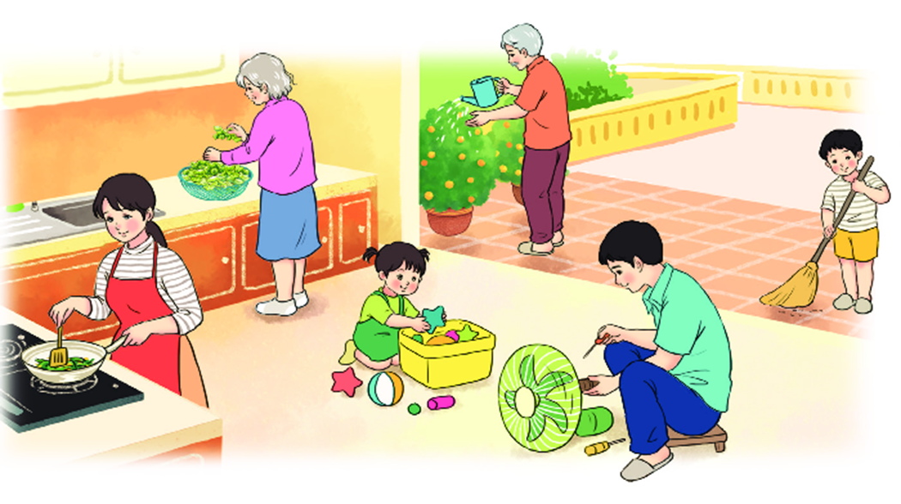
1. Dựa vào tranh, tìm từ ngữ:

Slide 5
1. Dựa vào tranh, tìm từ ngữ:
a. Chỉ sự vật:
- Chỉ người:
ông, bà, bố, mẹ, anh trai, em gái
- Chỉ vật:
bếp, nhà, sân, vườn, quạt, chổi, chảo, bình tưới, đồ chơi,…
Notes:
a. Chỉ sự vật:
- Chỉ người: ông, bà, bố, mẹ, anh trai, em gái
- Chỉ vật: bếp, nhà, sân, vườn, quạt, chổi, chảo, bình tưới, đồ chơi,…
b. Chỉ hoạt động: tưới cây, nhặt rau, nấu ăn, quét sân, chơi đồ chơi, sửa quạt

Slide 6
1. Dựa vào tranh, tìm từ ngữ:
b. Chỉ hoạt động:
tưới cây, nhặt rau, nấu ăn, quét sân, chơi đồ chơi, sửa quạt
Notes:
a. Chỉ sự vật:
- Chỉ người: ông, bà, bố, mẹ, anh trai, em gái
- Chỉ vật: bếp, nhà, sân, vườn, quạt, chổi, chảo, bình tưới, đồ chơi,…
b. Chỉ hoạt động: tưới cây, nhặt rau, nấu ăn, quét sân, chơi đồ chơi, sửa quạt

Slide 7
2. Tìm 3 từ ngữ chỉ hoạt động trong đoạn thơ dưới đây:
Mẹ may chiếc áo mới
Lại thêu một bông hoa
Anh cu Phương rất khoái
Khen: Mẹ giỏi hơn ba!
Khi ô tô hỏng máy
Mẹ chẳng sửa được cho
Ba nối dây cót lại
Xe chạy liền ro ro…
(Đặng Hấn)
Notes:
Từ ngữ chỉ hoạt động trong đoạn thơ đó là: may, thêu, khen, sửa, nối, chạy.

Slide 8
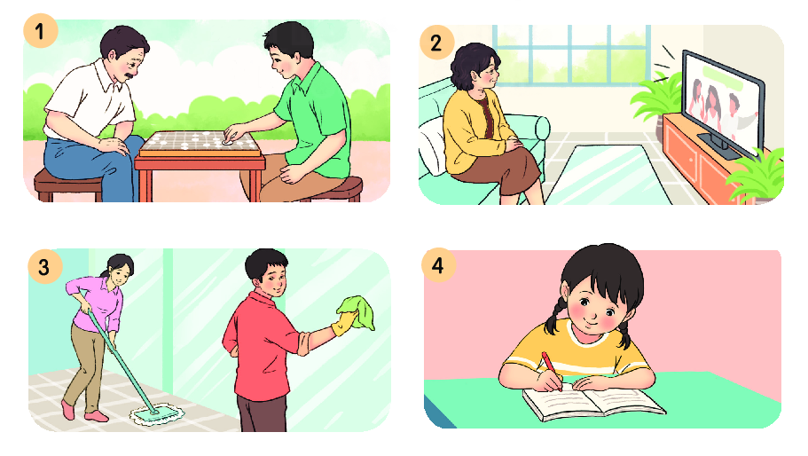
3. Quan sát tranh và trả lời câu hỏi.
Notes:
- Tranh 1: Ông đang đánh cờ.
- Tranh 2: Bà đang xem ti vi.
- Tranh 3: Bố mẹ đang lau dọn nhà cửa.
- Tranh 4: Bạn nhỏ đang học bài.

Slide 9
3. Quan sát tranh và trả lời câu hỏi.
Ông đang làm gì?

Slide 10
3. Quan sát tranh và trả lời câu hỏi.
Bà đang làm gì?

Slide 11
3. Quan sát tranh và trả lời câu hỏi.
Bố mẹ đang làm gì?

Slide 12
3. Quan sát tranh và trả lời câu hỏi.
Bạn nhỏ đang làm gì?

Slide 13
3. Quan sát tranh và trả lời câu hỏi.
Ông đang chơi cờ.
Bà đang xem ti vi.
Bố mẹ đang dọn nhà.
Bạn nhỏ đang học bài

Slide 14


